Slide 1
Stad en Wijk lj2 p3
Les 4: werken met groepen.

Slide 2
Programma
Korte herhaling
LA 1 SW
Thema deze week =
Werken met groepen
LA 2 SW
https://www.youtube.com/watch?v=SsmVgoXDq2w&list=RDSsmVgoXDq2w&start_radio=1 filmpje

Slide 3
IBS P3 = Community building
Tijdens Stad en Wijk expert lessen aandacht voor:
Thema’s in de wijk die interessant zijn voor een community
Mensen in de wijk; leefstijlen, draagkracht en draaglast
Hoe zoek je uit welke thema’s en informatie beschikbaar zijn
Hoe vind je de mensen voor een community; werven en verbinden, eigenaarschap
Hoe ga je aan de slag met een groep mensen; teamwork, rollen en
Waar kun je dan mee te maken krijgen en hoe ga je daar mee om als professional / groepswerk, communicatie, weerstand
2 lessen ruimte om aan te sluiten bij onderwerpen vanuit jullie community ’s.

Slide 4
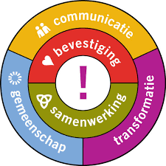
Community Gemeenschap
Een groep mensen die een gemeenschappelijke deler heeft die binding geeft. Dit kan geografisch zijn (straat, flat, buurt), maar ook op andere gebied (werk, sport, religie, etc etc). Belangrijkste is dat er contact, herkenning en gedragen doelstelling is
https://www.youtube.com/watch?v=o5RiTnhbBr0

Slide 5
Vandaag!

Slide 6
LA 1 voor CVB voor SW:

Slide 8
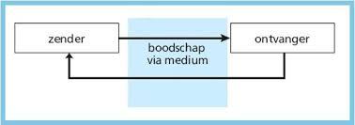
Communicatie met bewoners

Slide 9
Wie wil je bereiken?
Betrek inwoners op een manier die bij hen past!
Model van Citizens:

Slide 10
Middelen voor communicatie

Slide 11
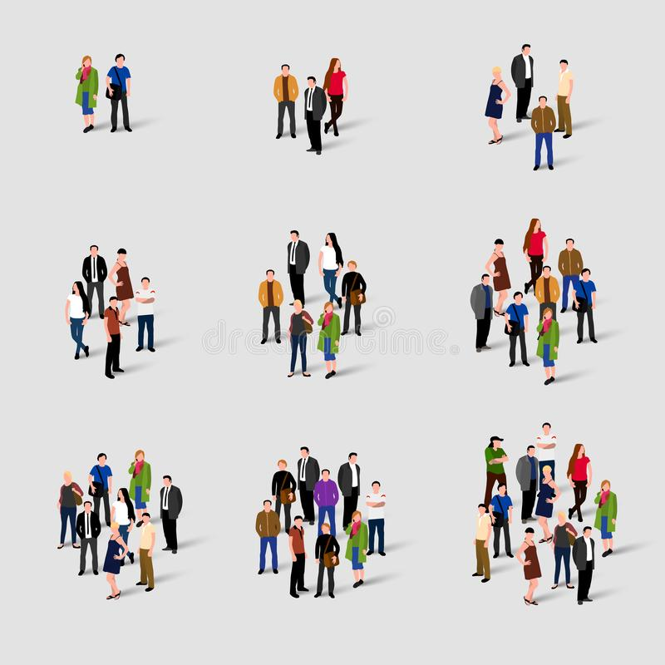
Werken met groepen mensen

Slide 12
Een paar begrippen over groepen:
Cultuur
Socialisatie
Sociale controle
Leefstijl
Socialiserende instituten
Opdracht 1 op wiki: over soorten groepen
https://www.youtube.com/watch?v=I_izvAbhExY

Slide 13
De samenhang:
Werken met mensen in de wijk, in een organisatie of bedrijf is werken met groepen.
Belangrijk om te weten met wie je te maken hebt: culturen, leefstijlen, groepskenmerken
Hoe is dat ontstaan > socialisatie
Als professional hou je hier rekening mee om tot resultaten te komen
Afhankelijk van de beoogde resultaten ga je aan de slag > leefstijl gerichte participatie ladder
Groepscohesie is belangrijk om samen naar die beoogde resultaten te werken > groepsstructuur

Slide 14
Socialisatie
Iedereen is de hele dag bezig met socialiseren. Dit doen wij op school, op het werk, op de voetbaltraining en op sociale media. Iedereen past zich bewust of onbewust aan, aan de normen en waarden van de verschillende groepen en culturen in een maatschappij. Doe je dit niet, dan val je al snel buiten de boot. Het is niet zo dat iedereen dezelfde normen en waarden hoeft te hebben, je past je aan binnen de grenzen van de groep.
De mens is een sociaal wezen, we steunen elkaar om te kunnen overleven. Wij leven in een samenleving waarbij iedereen is onderverdeeld in verschillende groepen. Ieder persoon hoort bij meerdere groepen. Het is natuurlijk wel zo dat deze groepen ook met elkaar omgaan. Iedere groep heeft zijn eigen normen en waarden.
Filmpje https://www.youtube.com/watch?v=2aExL8sVSYE

Slide 15
Socialiserende instituties.
Instellingen, organisaties waarmee de cultuuroverdracht in een samenleving plaatsvindt:
1) het gezin (eerste lach, eerste woordjes, eerste stapjes) 2) de school (samenwerken, discipline, taken verrichten) 3) het werk (prestaties leveren, bepaalt je leefritme) 4) maatschappelijke groepering (sportclubs, geloofsrichtingen) 5) de overheid (wetten waar je, je aan moet houden) 6) de vriendenkring (grote invloed op de normen en waarden van mensen) 7) de media (belangrijk voor de verspreiding van onze cultuur)

Slide 16
https://www.youtube.com/watch?v=y_T1p45rfc8
Sociale controle | normen en waarden Het is al een aantal keer genoemd, veel mensen hebben het erover, in de politiek praten ze erover, wat is goed en wat is slecht? Het gaat hier over normen en waarden. Een waarde is iets wat je belangrijk vindt. Je kunt het bijvoorbeeld belangrijk vinden dat je rekening houdt met elkaar, of dat je gelijk behandeld wordt, dat je vrienden hebt, dat je iemand helpt die in de problemen zit, dat je je eigen rommel opruimt, geen dingen doet die niet mogen, enzovoort. Deze waarden zijn vaak uit te drukken in enkele woorden zoals: gelijkheid, waarheid, respect, vrijheid, veiligheid, etc. En omdat je die zaken belangrijk vindt houd je je aan bepaalde regels/wetten en spelregels. Zulke gedragsregels noemen we normen. Normen en waarden liggen heel dicht bij elkaar, het heeft rechtstreeks met elkaar te maken.
Opdracht 2; hoe ziet jouw plaatje eruit?
https://www.youtube.com/watch?v=K0ibBPhiaG0

Slide 17
Leefstijlen 1: model van Motivaction
De invloed van sociale en demografische kenmerken op de opvattingen en het gedrag van mensen is sterk verminderd. Afkomst, sociale klasse, leeftijd en woonplaats zijn niet meer bepalend voor een succesvolle doelgroepsegmentatie.
Segmenteren op bijvoorbeeld ‘mannen tussen de 40 en 50 uit stedelijke gebieden’ voor je communicatiestrategie zal je weinig opleveren. Die groep verschilt onderling teveel. De communicatieaanpak moet zo nauwkeurig mogelijk aansluiten bij de leefwereld van jouw specifieke doelgroep.
Het Mentality-model deelt Nederlanders op in acht milieus naar hun levensinstelling. Deze milieus definiëren we op basis van persoonlijke opvattingen en waarden die aan de leefstijl van elke groep ten grondslag liggen. Mensen uit hetzelfde milieu hebben gedeelde waarden ten aanzien van werk, vrije tijd en politiek, en tonen overeenkomstige ambities, drijfveren en consumentengedrag.

Slide 18
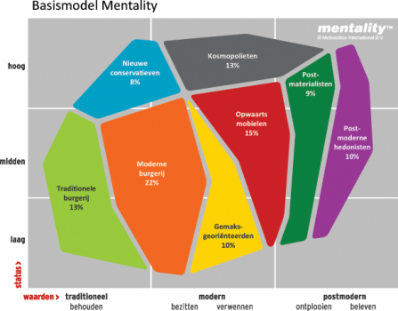
1) Moderne burgerij 2) Opwaarts mobielen 3) Postmaterialisten 4) Nieuwe conservatieven 5) Traditionele burgerij 6) Kosmopolieten 7) Postmoderne hedonisten 8) Gemaksgeoriënteerden
Opdracht 3: doe de test!
https://www.motivaction.nl/mentality/het-mentality-model

Slide 19
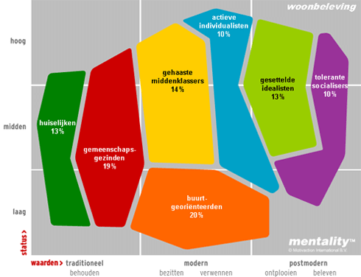
https://www.motivaction.nl/mentality/de-acht-mentality-milieus
= meer info

Slide 20
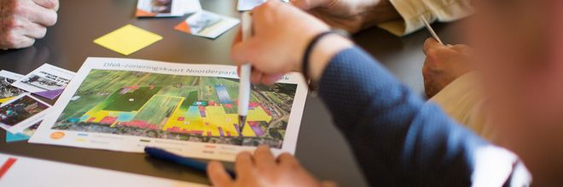
2. Leefstijlgroepen voor participatieaanpak:
https://www.stadszaken.nl/ruimte/participatie/2045/zo-integreer-je-leefstijlen-in-je-participatie-aanpak
Gemeenten passen steeds vaker een leefstijlen-strategie toe. Meestal gebeurt dit met het oog op communicatie: hoe zorgen we dat communicatie het meest effectief en efficiënt is? Er wordt bijvoorbeeld nagedacht over het middel (social media versus een huis-aan-huisblad), maar ook over de ‘tone of voice’. Afhankelijk van de doelgroep, kan de boodschap enthousiasmerend, persoonlijk, zakelijk of eenvoudig beschreven worden.
Maar wat als we leefstijlen nou eens inzetten in de participatieaanpak? Als we weten welke leefstijl welke activiteit in de openbare ruimte onderneemt, hebben we de touwtjes in handen om onze participatieprojecten te optimaliseren. Weten welke leefstijl om welke reden participeert of juist niet participeert, kan deze aanpak nog verder structureren. Leefstijlen bieden daarmee nieuwe handvatten om mensen te bereiken en om participatie te stimuleren.
Opdracht 4:
Leefstijl en participatie aanpak

Slide 21
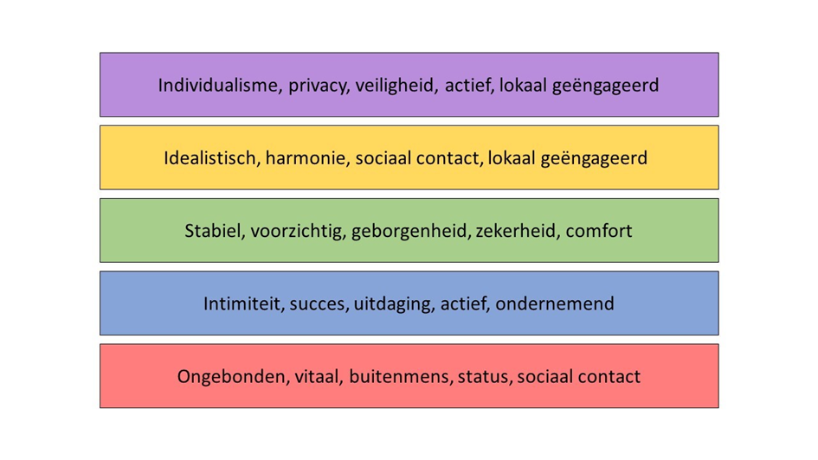
https://www.youtube.com/watch?v=PqJAVnLoKX8

Slide 22
3. BSR model voor participatie door leefstijlgroepen
Het BSR-model gebruikt psychografische waarden om mensen in te delen in verschillende leefstijlen. Deze leefstijlen worden gecreëerd vanuit twee assen: de sociologische as en de psychologische as. De sociologische as loopt tussen ‘ego’ en ‘groep’, de psychologische as loopt van ‘extravert’ naar ‘introvert’.
Vier segmenten
Door deze assen te laten kruisen, ontstaan vier segmenten. Deze segmenten zijn aan vier woorden en kleuren gekoppeld. Van linksboven naar linksonder, met de klok mee zijn het:
De rode leefstijl (vrijheid)
De gele leefstijl (harmonie)
De groene leefstijl (zekerheid)
De blauwe leefstijl (controle)
https://dashboard.tmww.nl/bsr

Slide 23
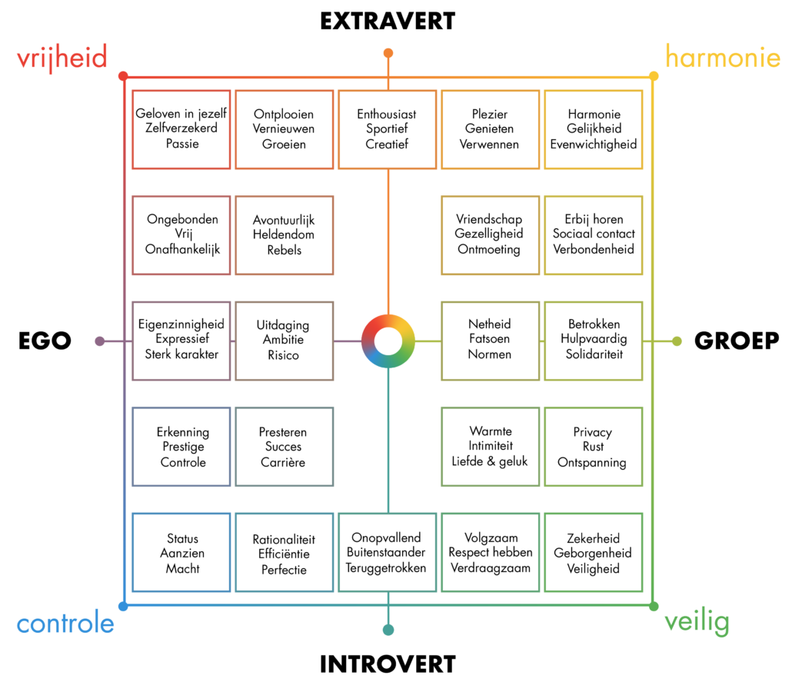

Slide 24
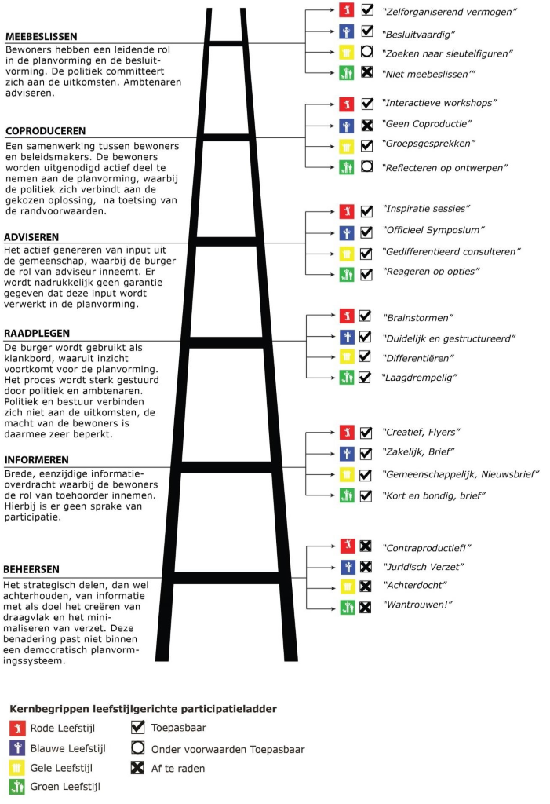
Leefstijlgerichte participatieladder

Slide 25
Verschil begrip leefstijl en cultuur:
Leefstijlen kunnen sneller veranderen. Mensen die op modegebied trendgevoelig zijn veranderen hun leefstijl regelmatig.
Leefstijlen zijn individueler. Leefstijl is een deel van je identiteit.

Slide 26
Werkvormen in het werken met groepen om hen actief te betrekken bij de leefomgeving.
Wat is je doel?
Groepsgrootte?
Doelgroep?
Tijd?
Ruimte?
Budget?
Laatste stap van opdracht 4!
https://www.sociaalweb.nl/nieuws/8-werkvormen-voor-burgerparticipatie
https://www.infomil.nl/onderwerpen/integrale/mer/praktijkhandreiking/participatie/uitgebreide/praktijk-scala/
https://aandeslagmetdeomgevingswet.nl/participatieomgevingswet/praktische/werkvormen-participatie/

Slide 27
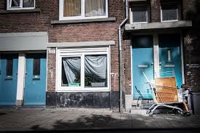
‘De doelgroep’
Je komt als adviseur duurzame leefbaarheid veel verschillende mensen tegen: doelgroepen, partners en klanten.
Werken met ‘de doelgroep’ binnen de sociale sector of een woningbouwcorporatie betekent vaak dat je met mensen werkt die kwetsbaar zijn op:
Economisch gebied (geen baan, weinig inkomsten, schulden)
Sociaal gebied (overlast veroorzaken)
Emotioneel gebied (psychische problemen hebben)
Cultureel gebied (inburgering)
Of een mix hiervan.
Vaak de mensen die ‘tegen’ zijn, die niet mee willen doen, die zich niet thuis voelen. Hoe ga je daar mee aan de slag?!
Alle mensen in de bevolking lopen risico om sociaal
kwetsbaar te worden. Dit risico is groter als mensen
meer risicofactoren hebben en hangt samen met de
balans tussen draaglast en draagkracht.

Slide 28
1920 DCV LA 4 SW Kwetsbare bewoners activeren.
Leerdoel
Een plan maken over het betrekken van kwetsbare bewoners van de wijk bij hun leefomgeving en je community in oprichting.
Samenwerken ​
Plaats je product in je portfolio en vraag om feedback.​
Bekijk leerproducten van anderen in hun portfolio en geef feedback.​
Verbeter je leerproduct en plaats versie 2​
Leerproduct
Een actieplan waarin je drie kwetsbare groepen onderzoekt en beschrijft. Je creëert en beschrijft voor alle drie de groepen een manier waarop zij betrokken worden en mee kunnen doen aan de eerste bijeenkomst van je community. Hierbij besteed je in ieder geval aandacht aan communicatie, toegankelijkheid en financiën.
Bijeenkomsten & Tijd
IBS en Expertlessen in periode 3
Deze opdracht maak je alleen.
Versie 1 = 16-3-2020​
Versie 2 = 30 - 3 -2020
Leerpad
Zoek uit welke kwetsbare bewoners je wil activeren.
Onderzoek wat de krachten en knelpunten zijn voor die groepen bewoners en beschrijf die.
Kies een model voor bewonersparticipatie dat hierbij past en motiveer je keuze.
Motiveer waarom het belangrijk is dat deze bewoners betrokken worden bij hun leefomgeving en deze community.
Creëer een manier waarop je deze groepen wil betrekken en leg uit waarom.
Maak een plan van aanpak hiervoor inclusief alle voorbereidingen, communicatie, begroting en een planning specifiek voor deze doelgroepen.
Bronnen
Probeer zelf goede & passende bronnen te vinden en vermeld die ook in je communicatieplan!
Hoe zorg je voor bewonersparticipatie?

Slide 29
Groepsstructuur
Bij het bepalen van de structuur van de groep zijn in eerste instantie drie factoren van belang:
Wat zijn de geldende normen in de groep? Normen zijn regels waaraan je geacht wordt je te houden.
Wat zijn de rollen in de groep? Deelnemers aan groepen kunnen verschillende teamrollen uitoefenen.
Wat zijn de relaties in de groep? Hoe verhouden de groepsleden zich tot elkaar?

Slide 30
Volgende week verder!

